Slide 1
Министерство образования РМ
Портфолио Федяевой Оксаны Сергеевны, воспитателя МАДОУ «Детский сад №82 комбинированного вида», г.о. Саранск
Дата рождения: 16.04.1992 г.
Профессиональное образование: высшее, 15.06.2015 ФГБОУ ВО «МГПИ им. М. Е. Евсевьева», факультет психологии и дефектологии, Психолого-педагогическое образование, профиль подготовки Психология и социальная педагогика (бакалавриат);
30. 06. 2017 ФГБОУ ВО «МГПИ им. М. Е. Евсевьева»
факультет психологии и дефектологии, Специальное (дефектологическое) образование магистерской программы «Дефектологическое сопровождение субъектов образования».
Профессиональная переподготовка: 30.12.2016 ГБОУ ДПО (ПК) С «Мордовский республиканский институт образования» Стаж педагогической работы (по специальности): 6 лет
Общий трудовой стаж: 6 лет
Квалификационная категория: первая категория
Дата последней аттестации: - 5.10.2016 г.
Занимаемая должность: воспитатель

Slide 2
Наличие собственного инновационного педагогического опыта
Федяевой Оксаны Сергеевны
Воспитателя МАДОУ «Детский сад №82 комбинированного вида»
«Технология создания мультипликационного фильма как средство развития личности».
http://ds82sar.schoorm.ru/

Slide 4
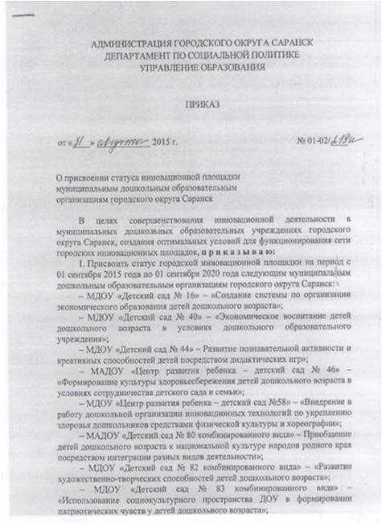
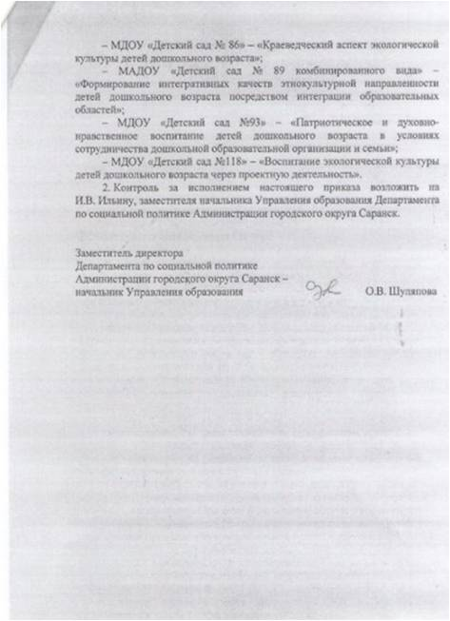
1.Участие в инновационной деятельности

Slide 5
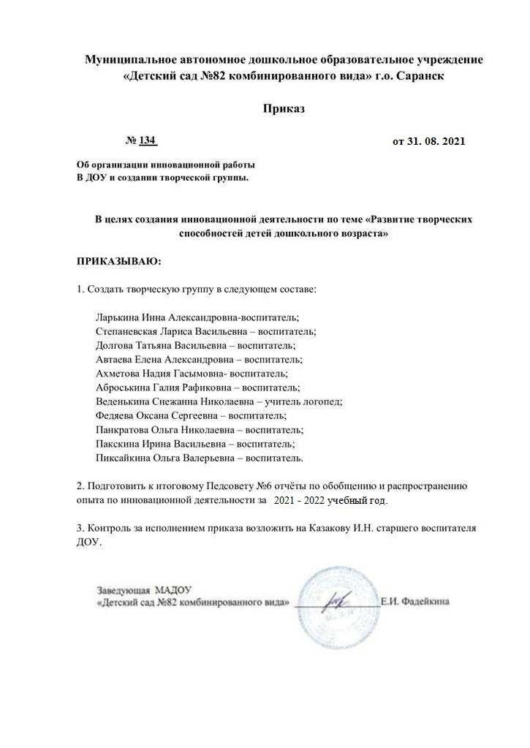

Slide 6
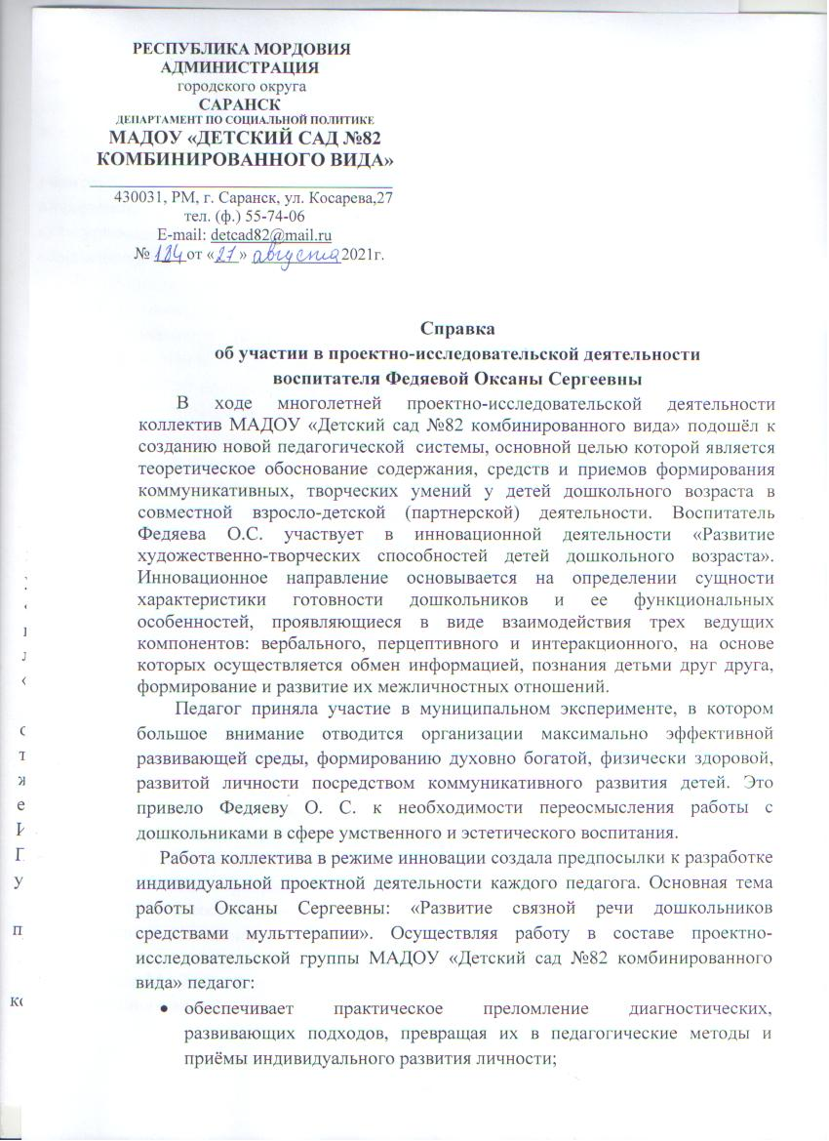
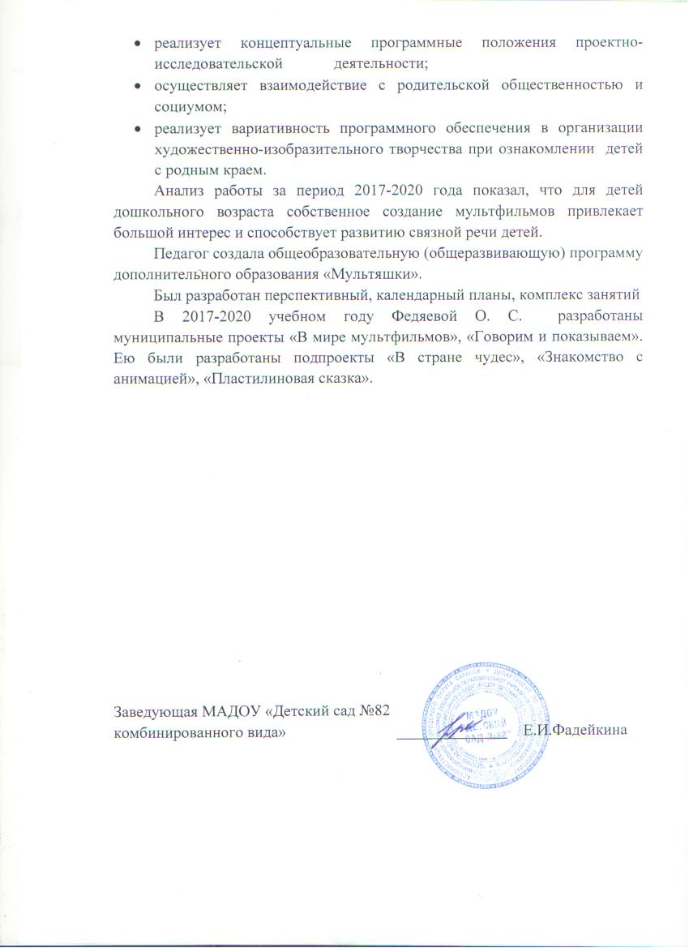

Slide 7
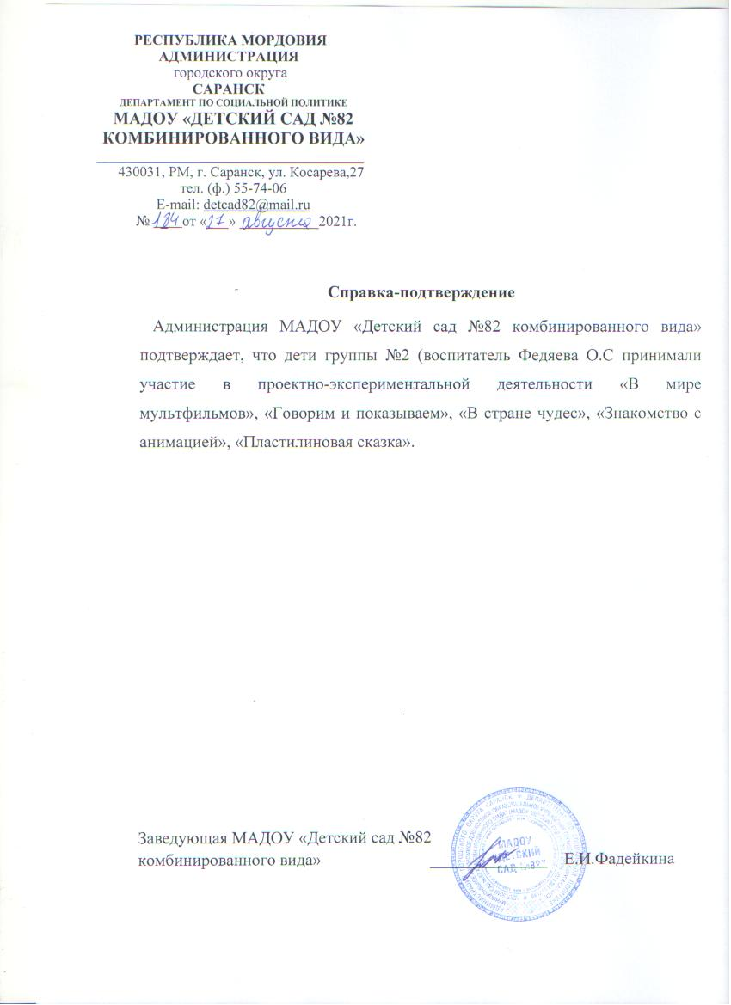
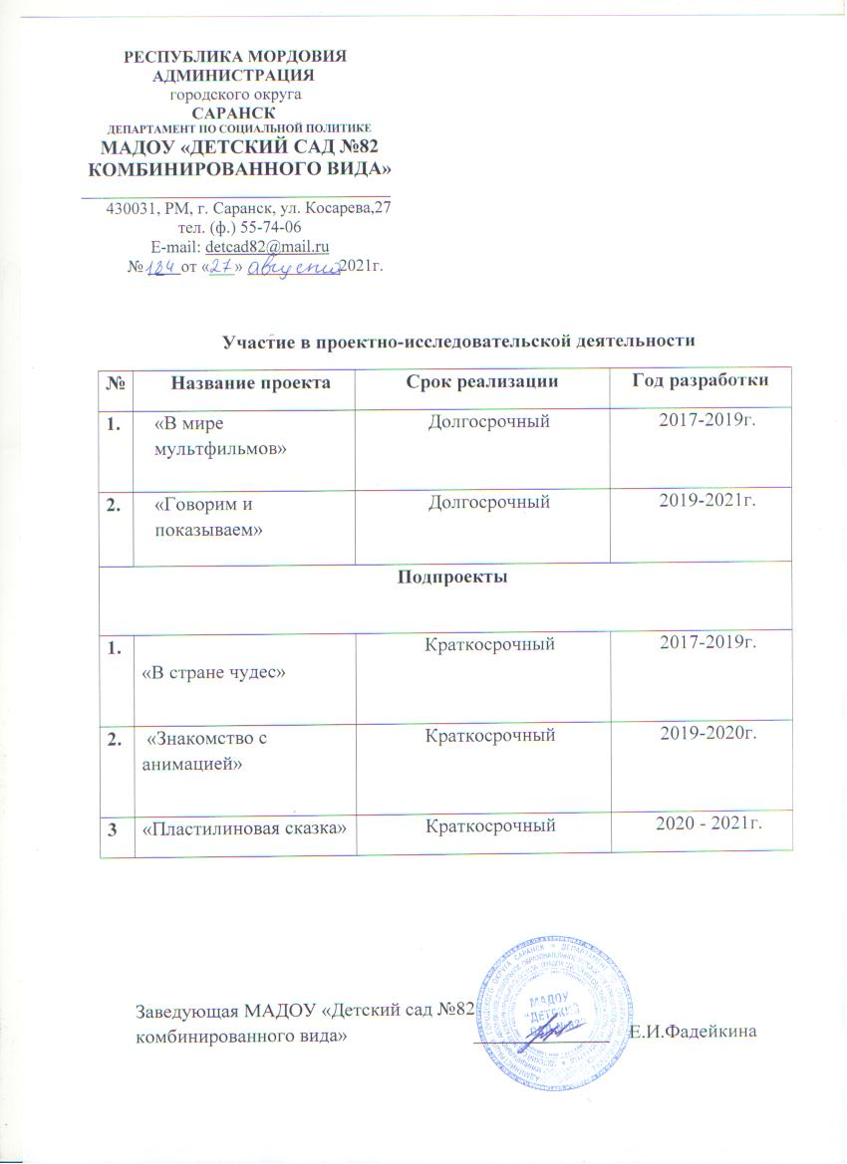

Slide 8
2.Наставничество

Slide 9
3. Наличие публикаций, включая интернет - публикации

Slide 11
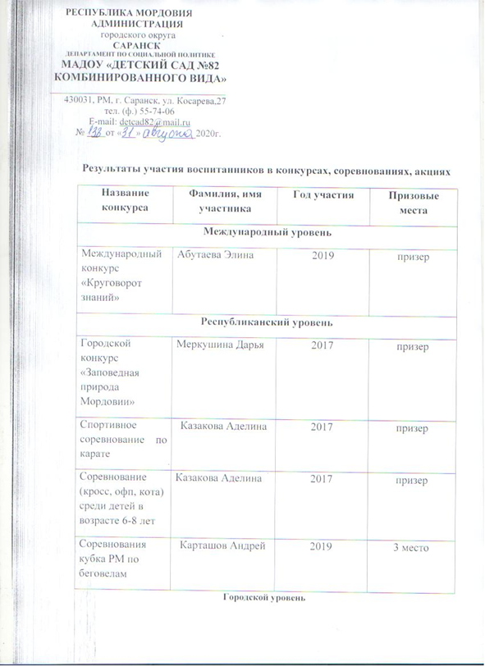
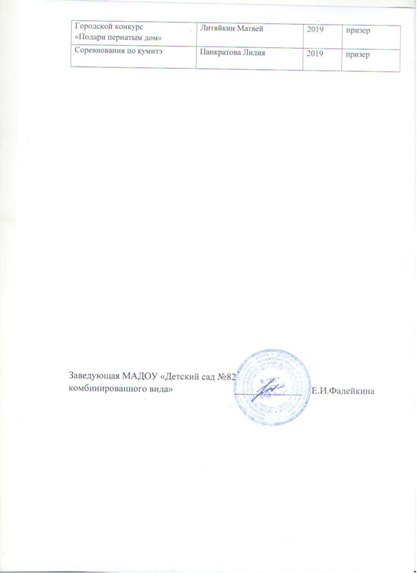
4. Результаты участия воспитанников в конкурсах, выставках, турнирах, соревнованиях, акциях, фестивалях

Slide 13
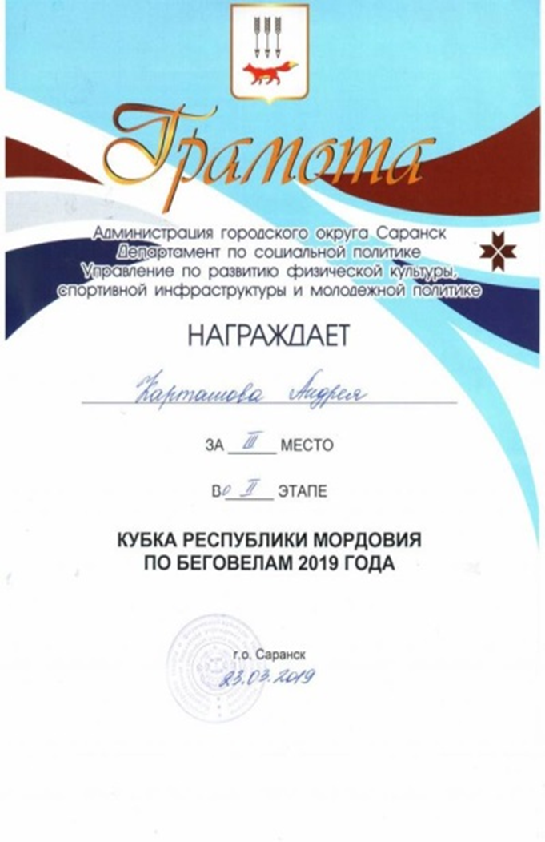

Slide 15
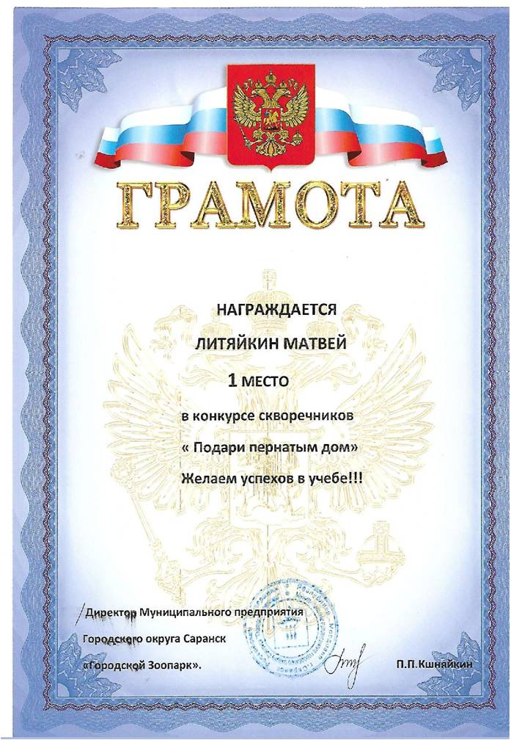

Slide 16
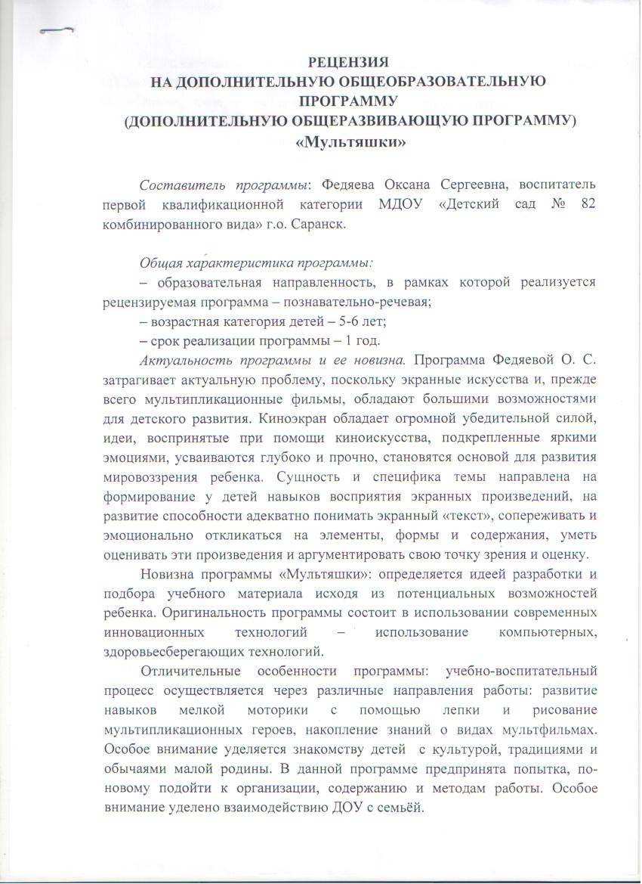
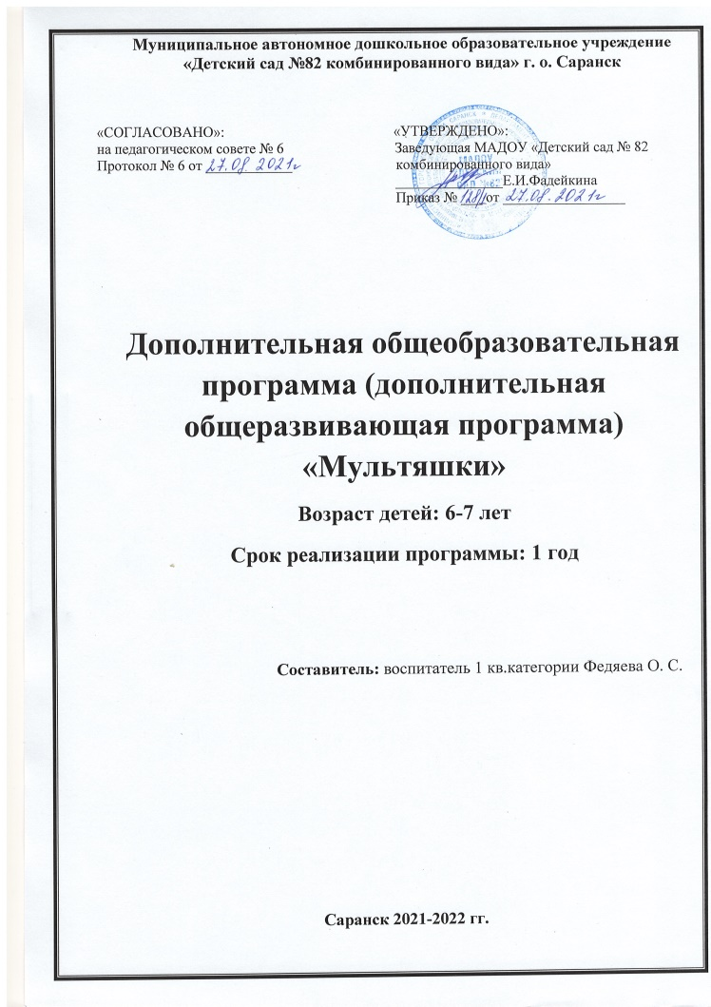
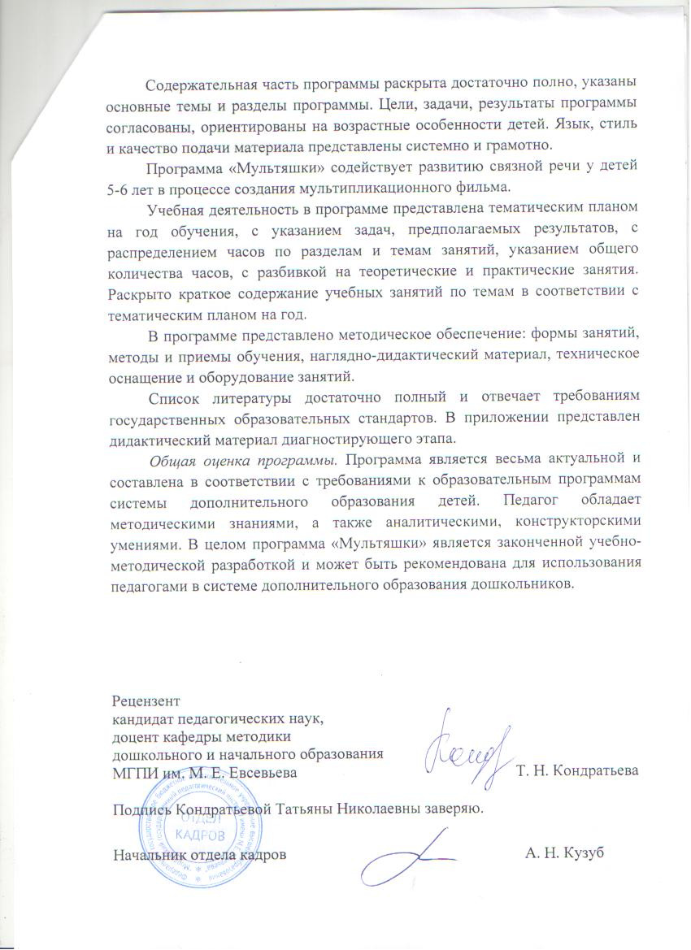
5. Наличие авторских программ, методических пособий

Slide 18
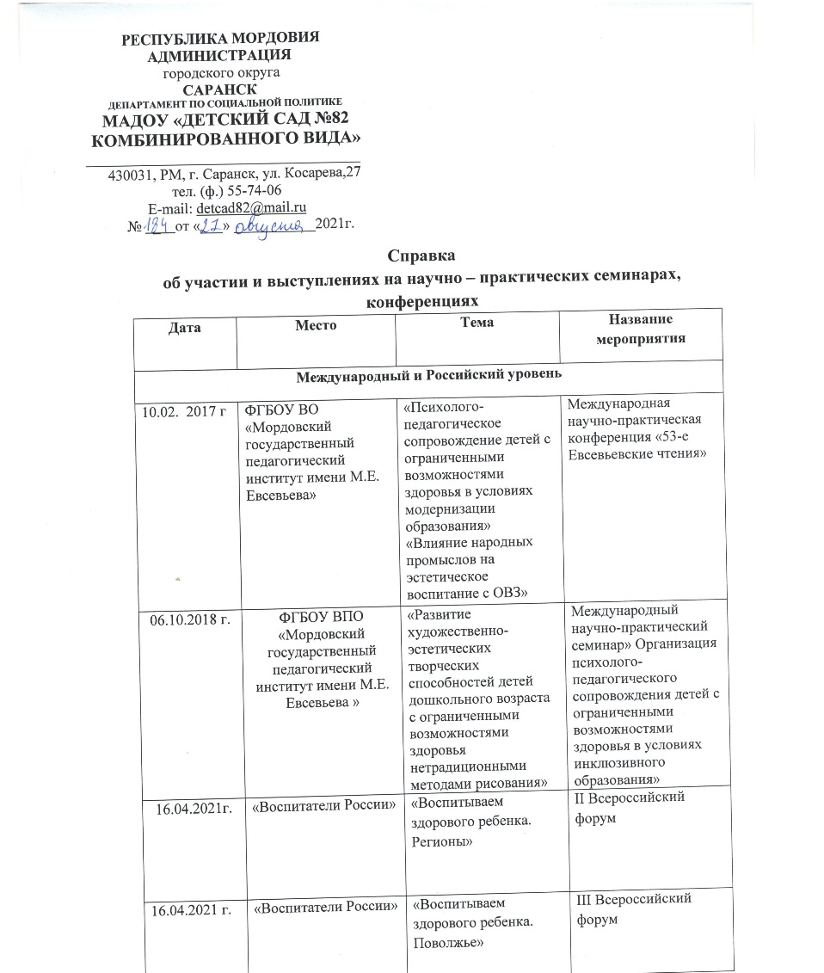
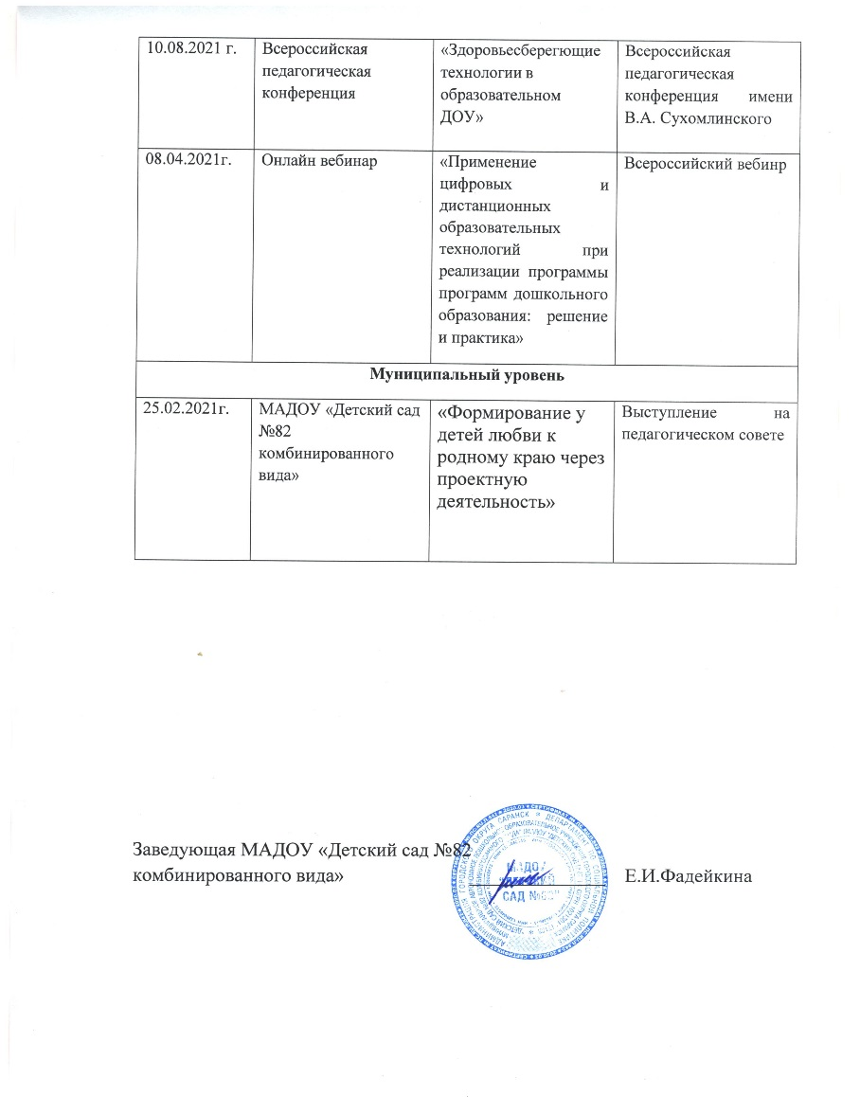
6.Выступления на научно – практических конференциях, семинарах; проведение открытых занятий, мастер-классов, мероприятий

Slide 19
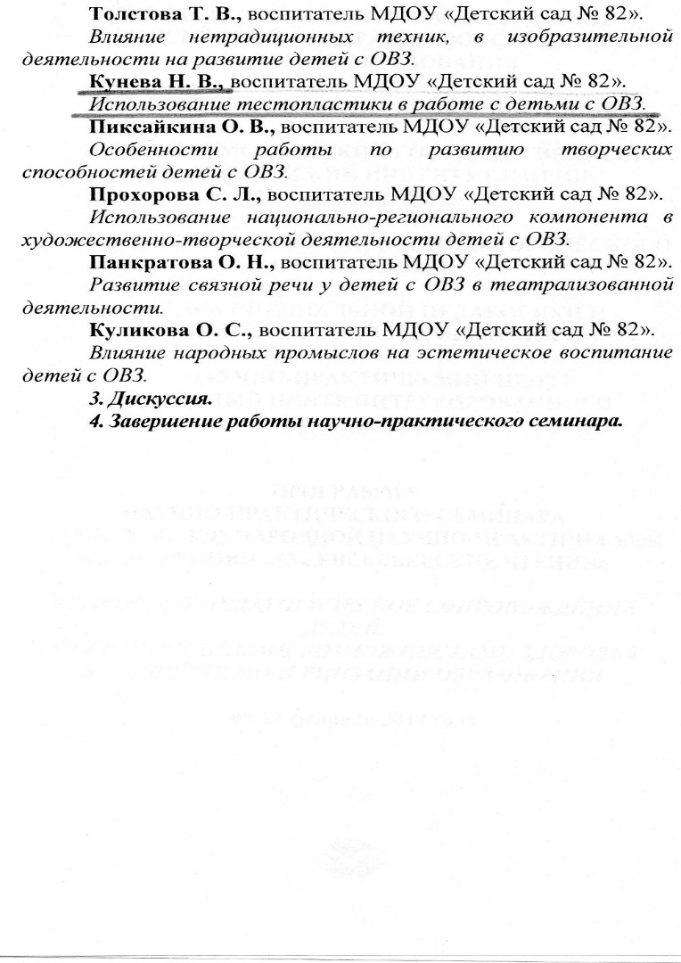

Slide 22
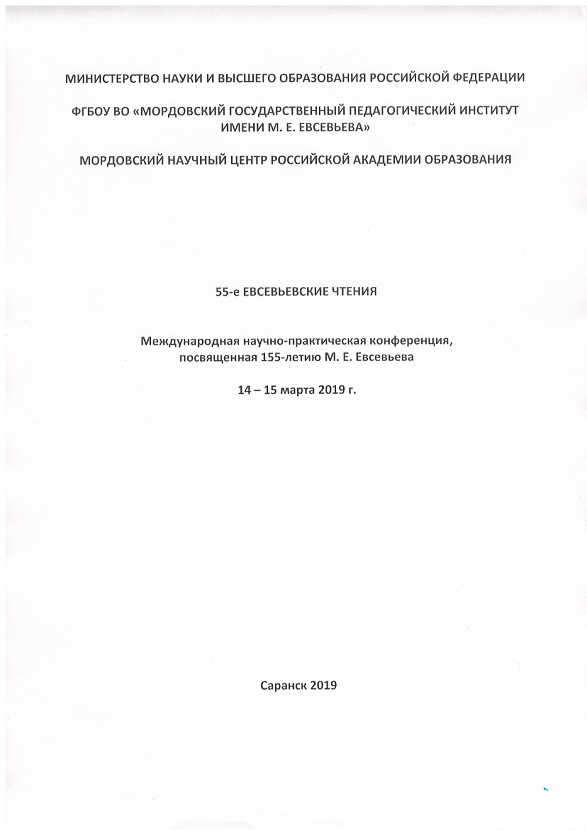

Slide 23
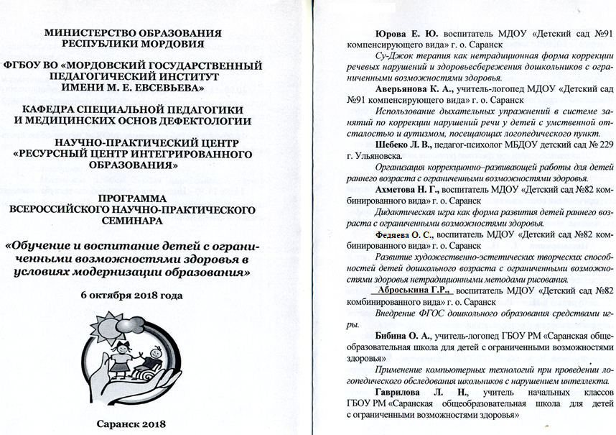

Slide 24
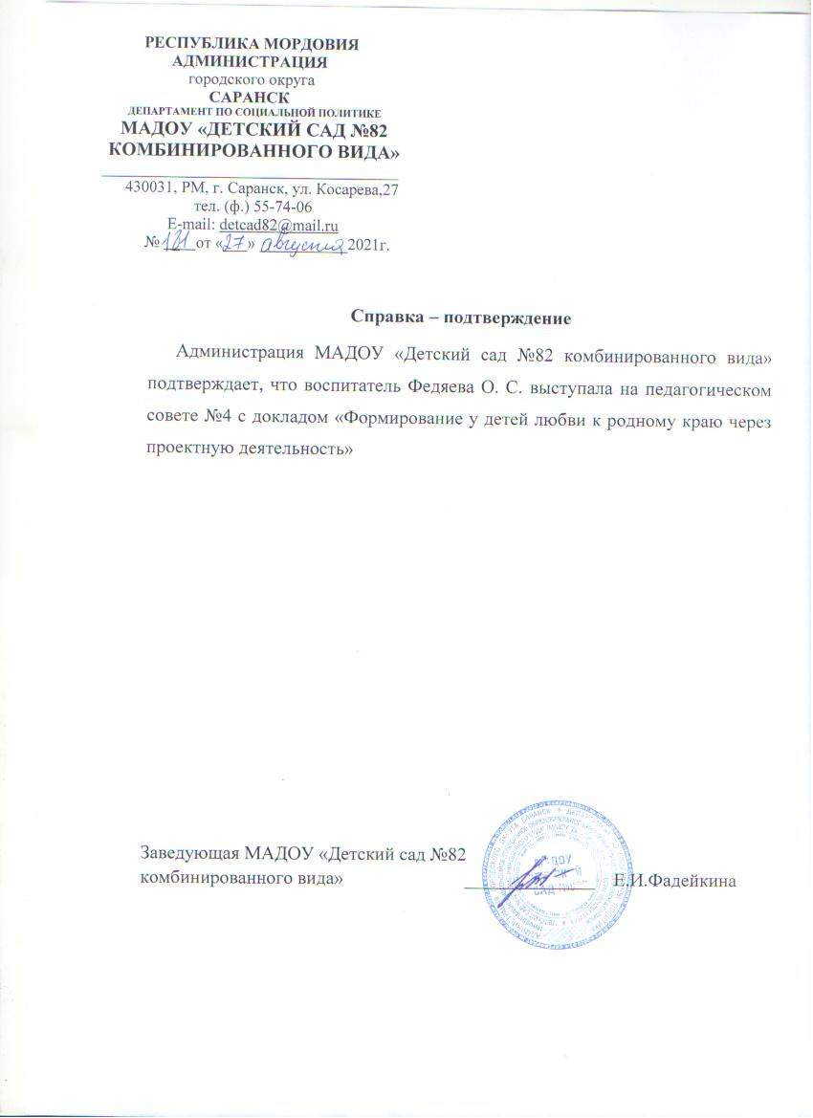

Slide 25
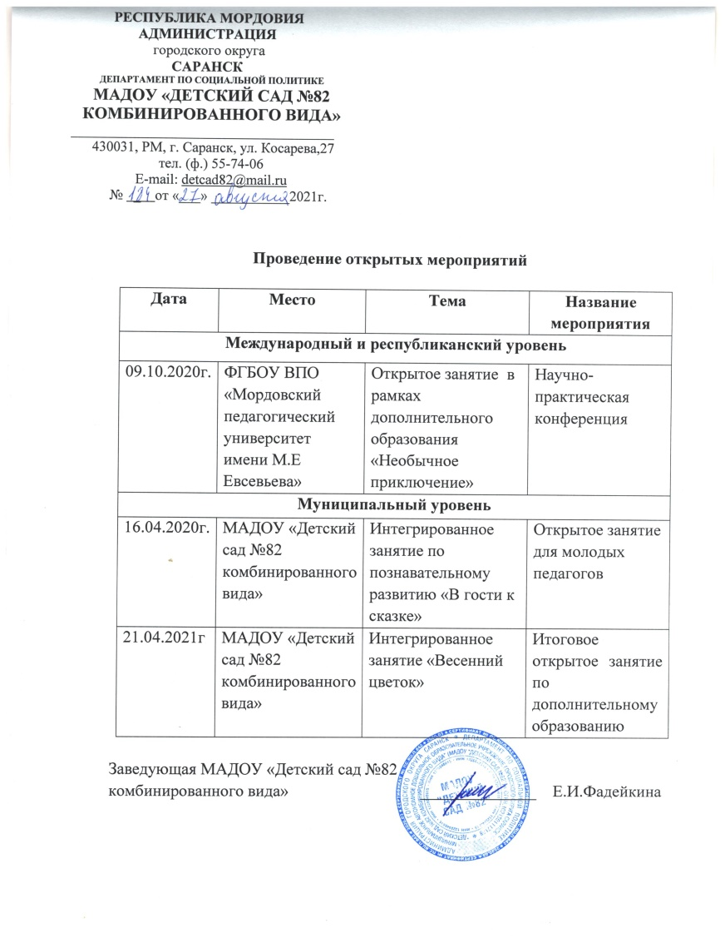
7.Проведение открытых занятий, мастер – классов, мероприятий

Slide 26
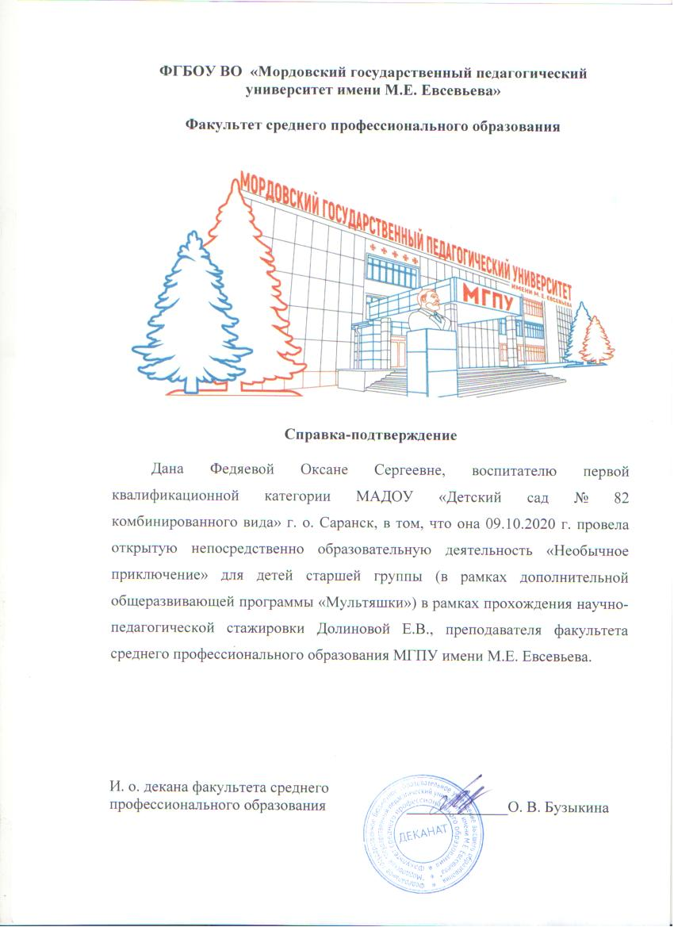

Slide 27
8. Экспертная деятельность

Slide 28
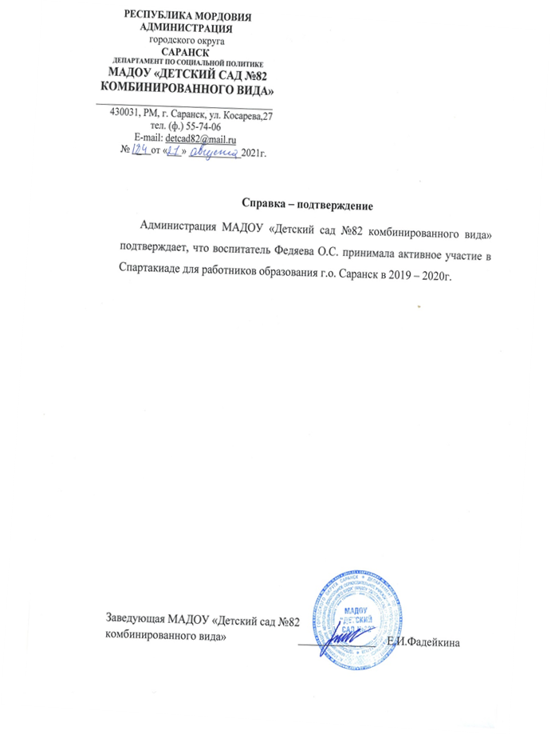
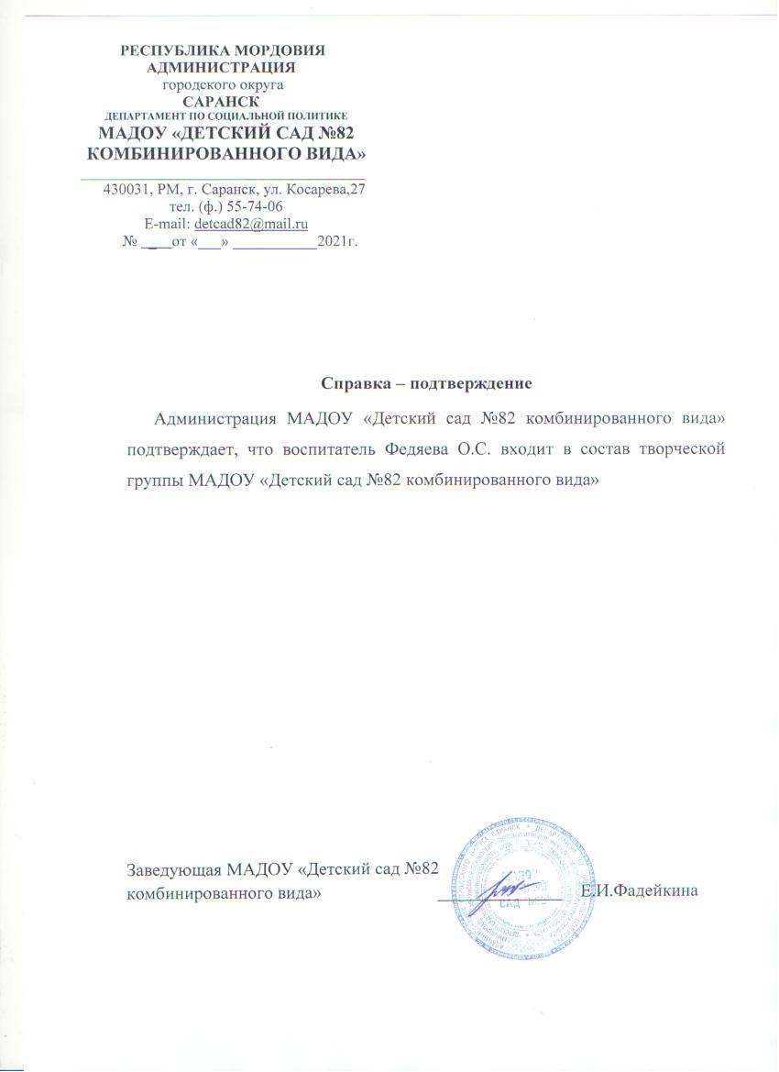
9.Общественная активность педагога

Slide 29
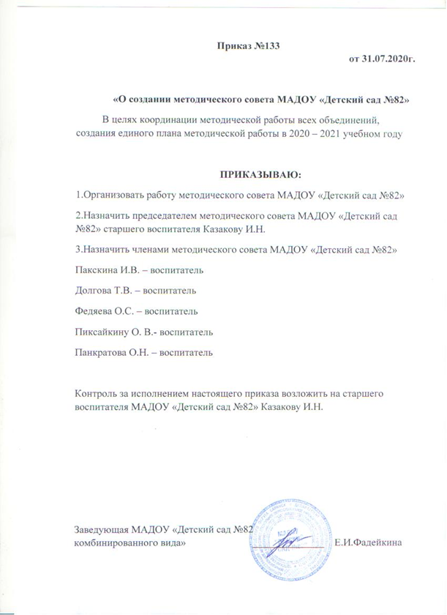
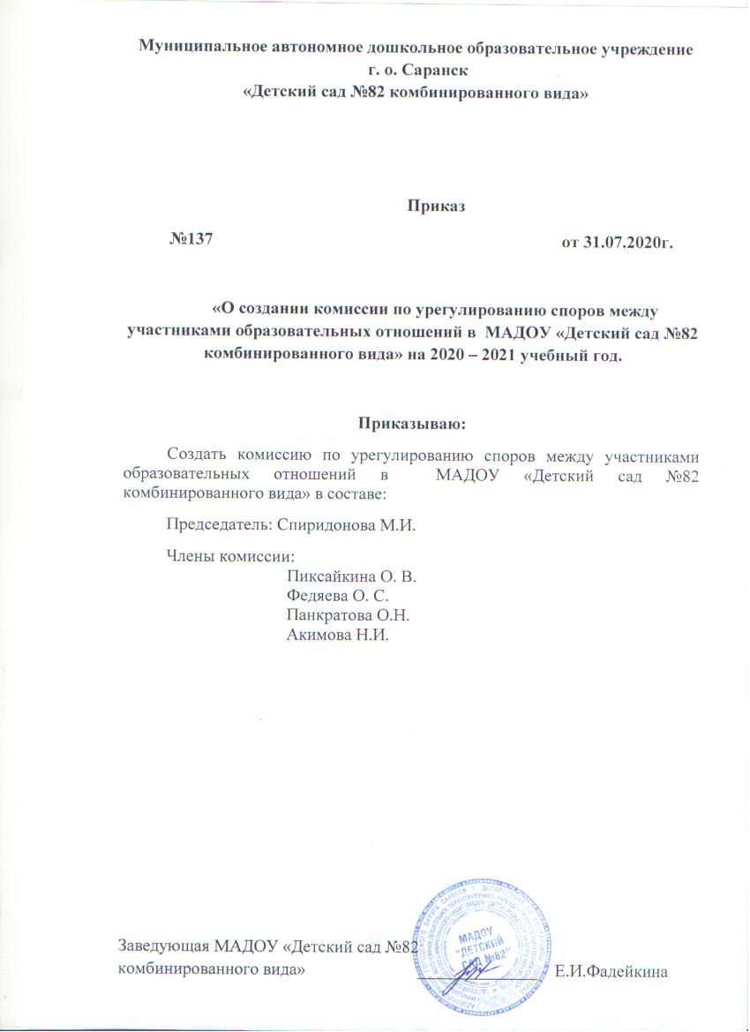

Slide 30
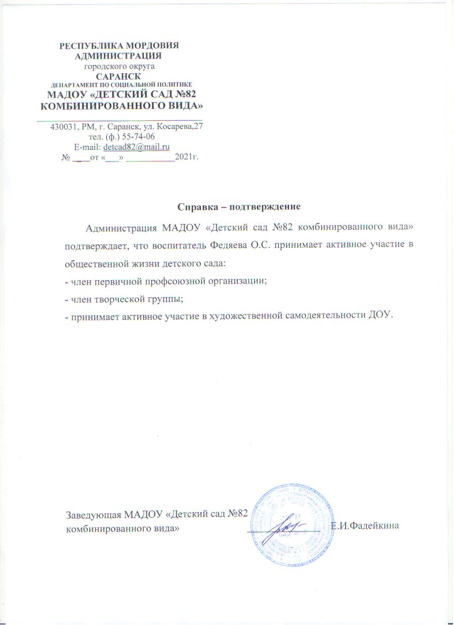
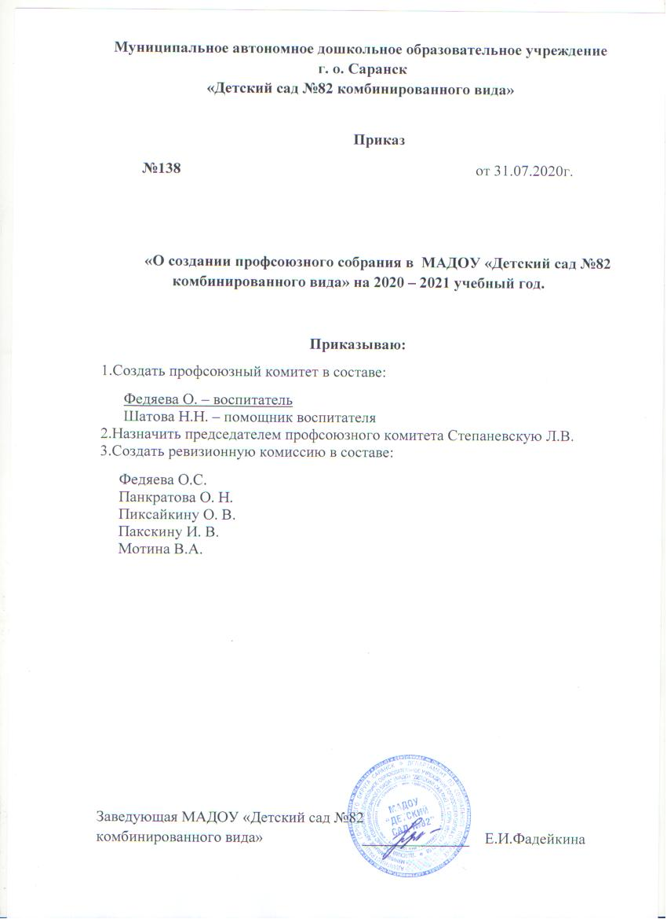

Slide 31
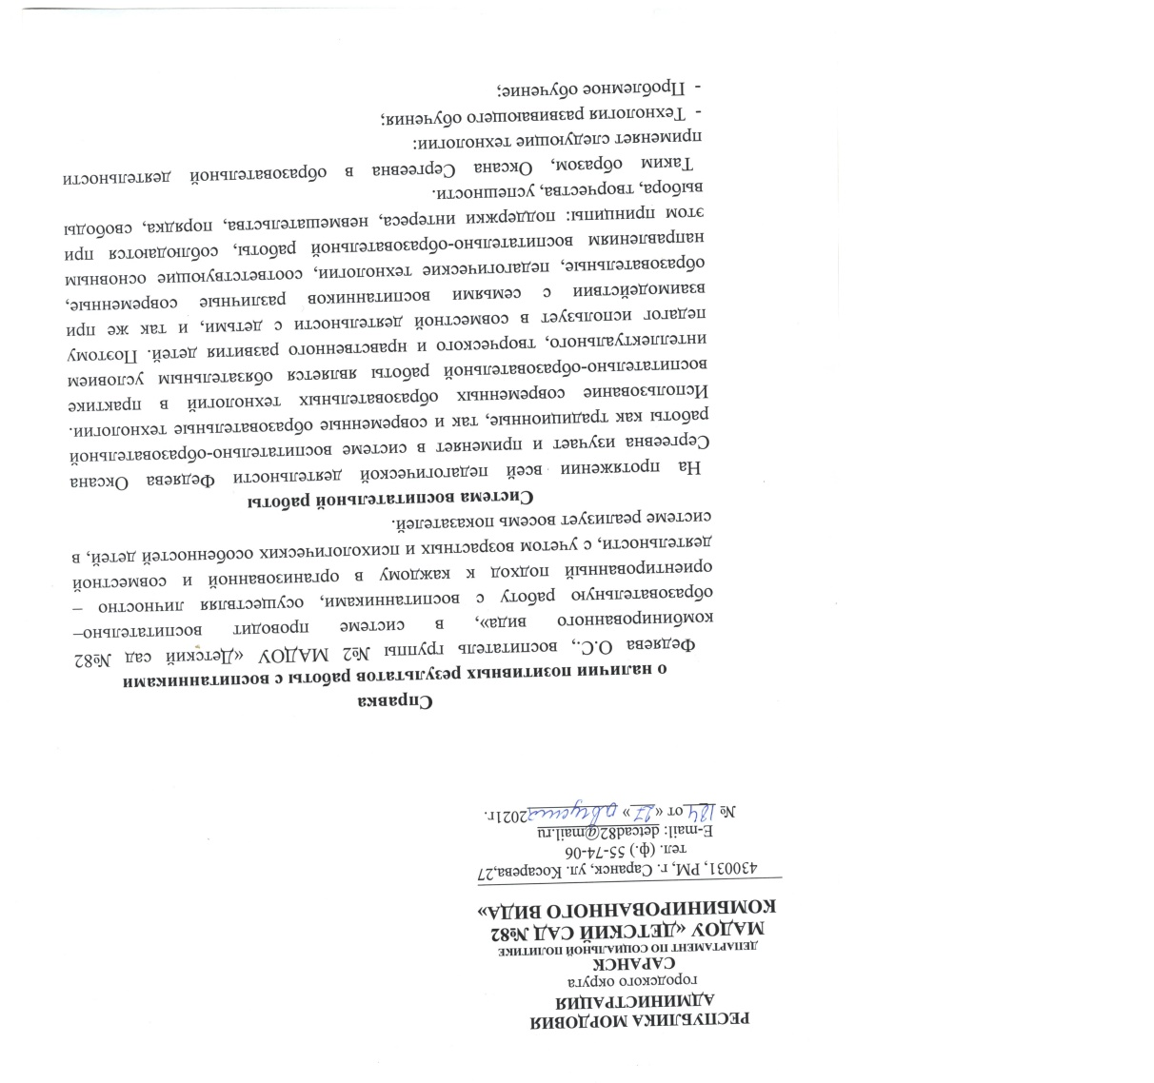
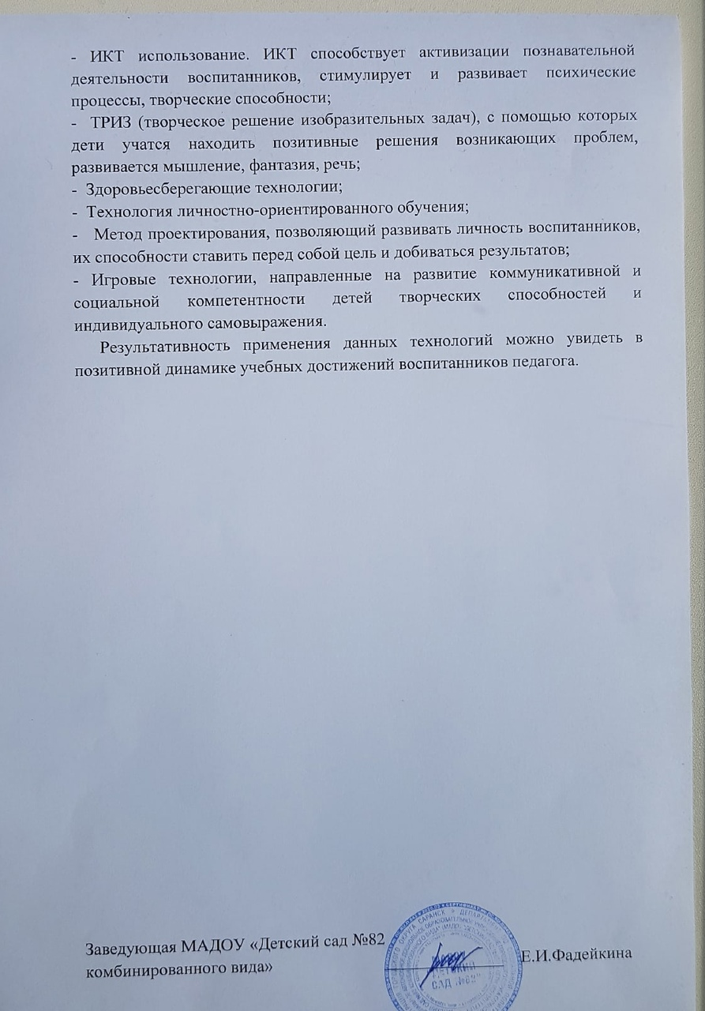
10.Позитивные результаты с воспитанниками

Slide 32
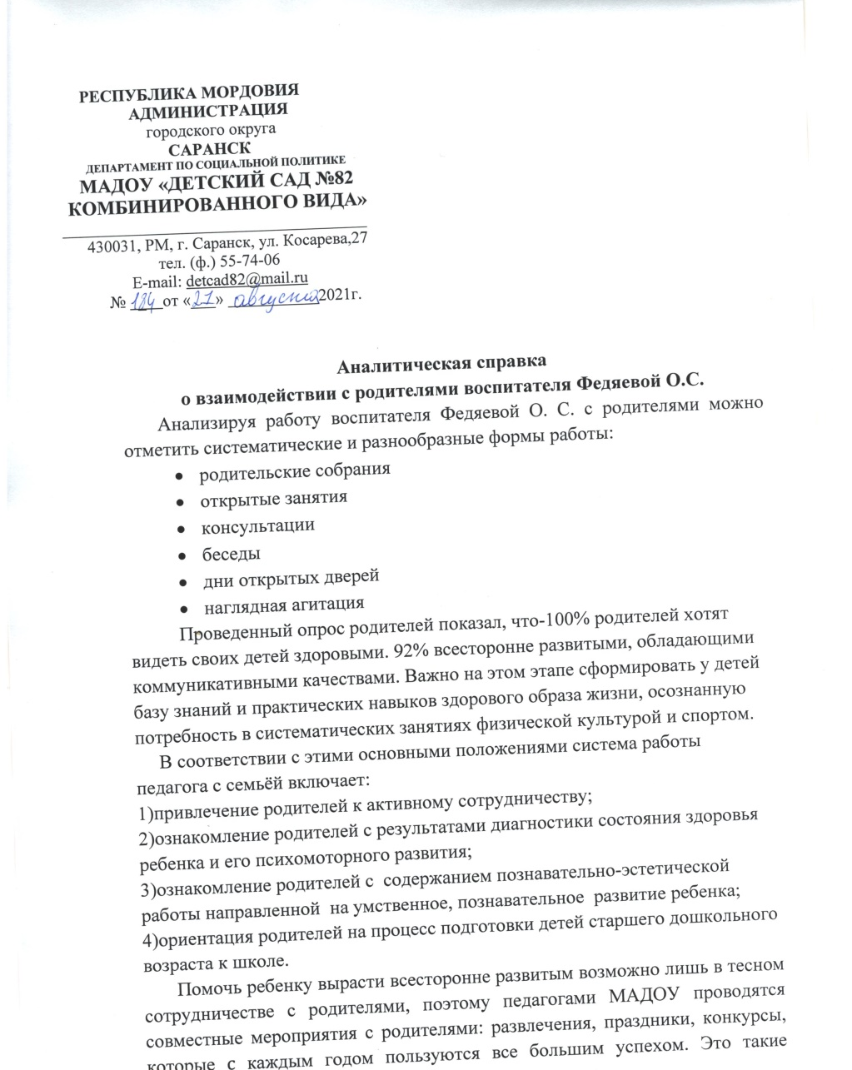
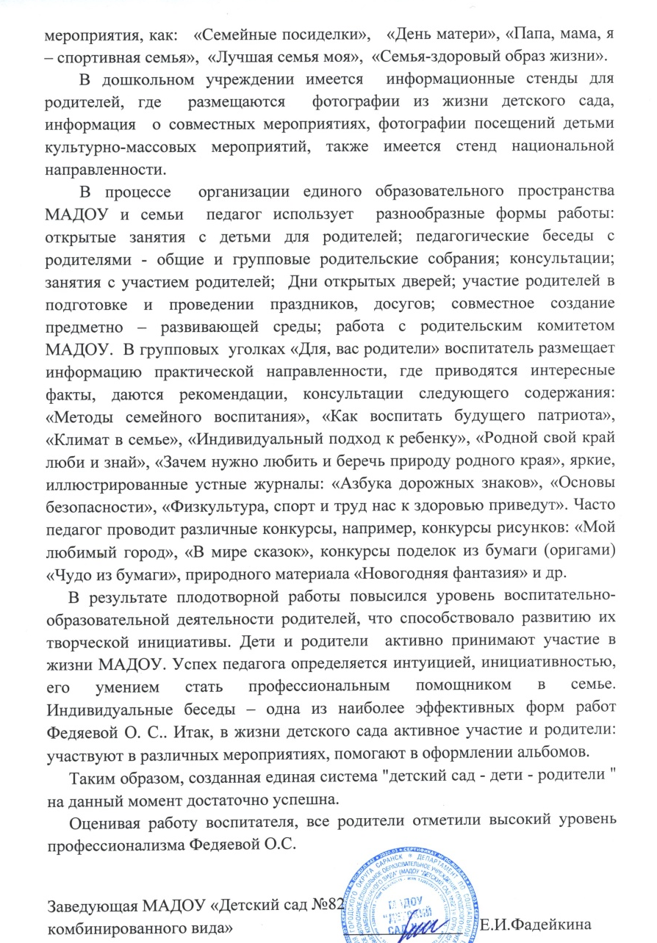
11. Качество взаимодействия с родителями

Slide 33
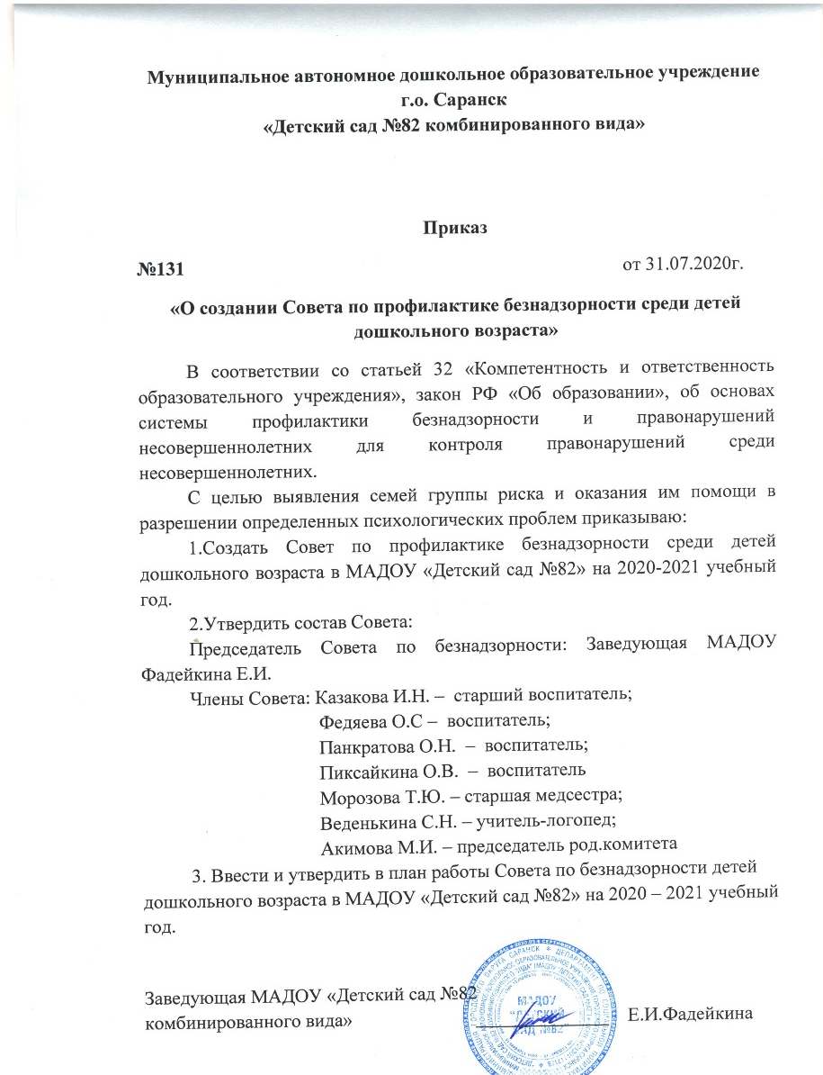
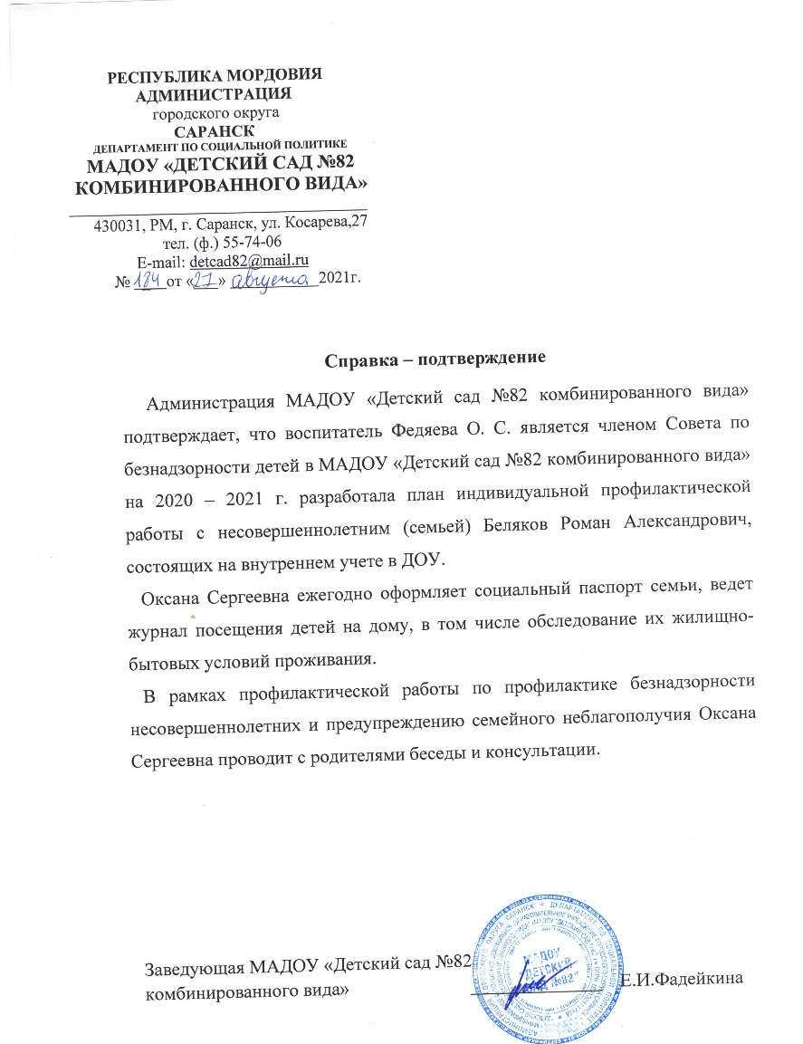
12.Работа с детьми из социально -неблагополучных семей

Slide 34
13. Участие педагога в профессиональных конкурсах

Slide 38
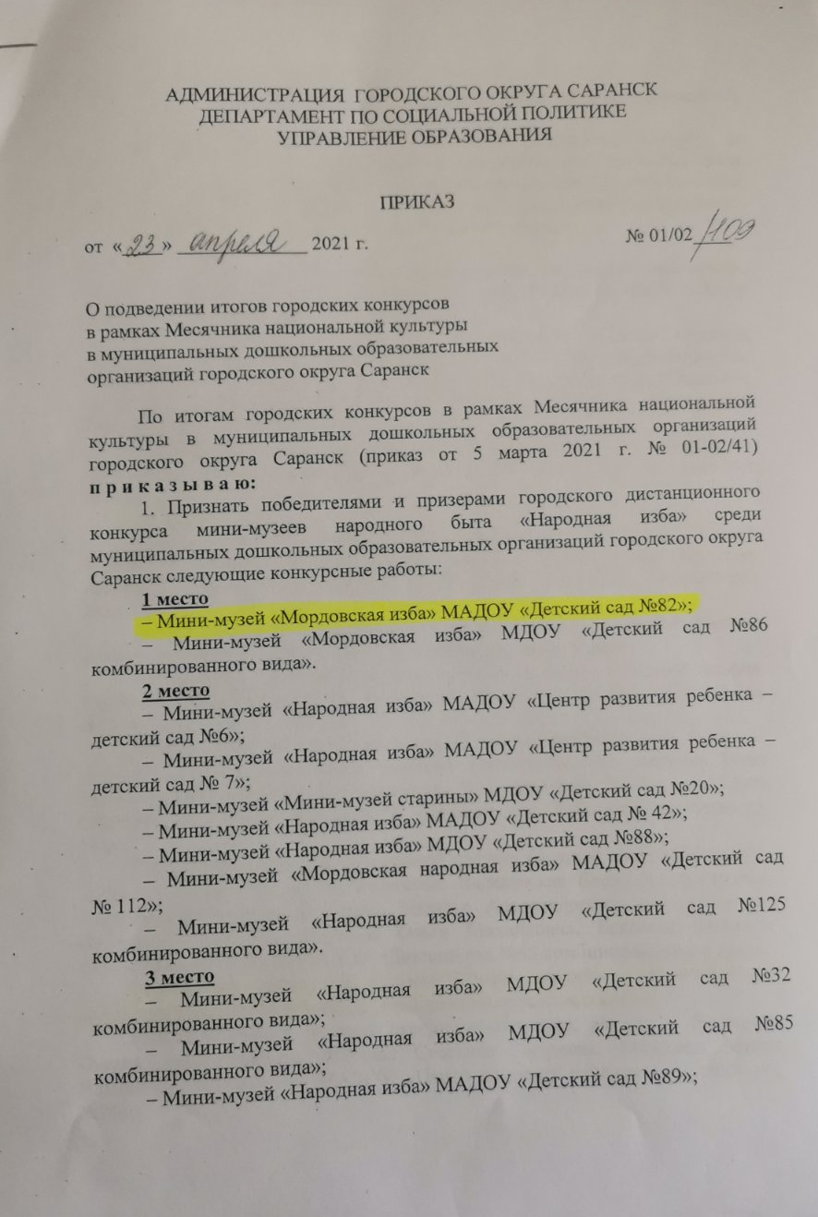
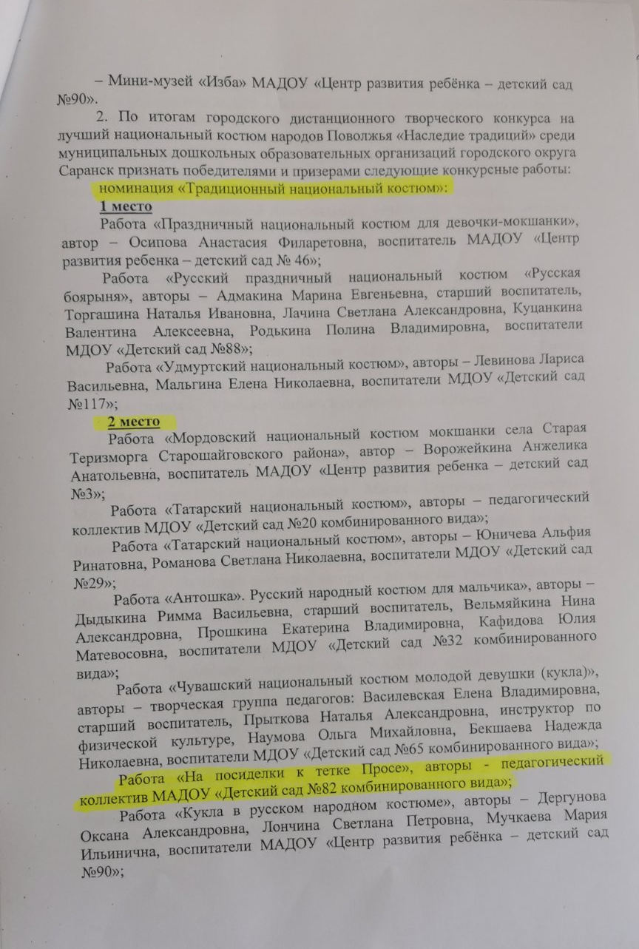

Slide 40
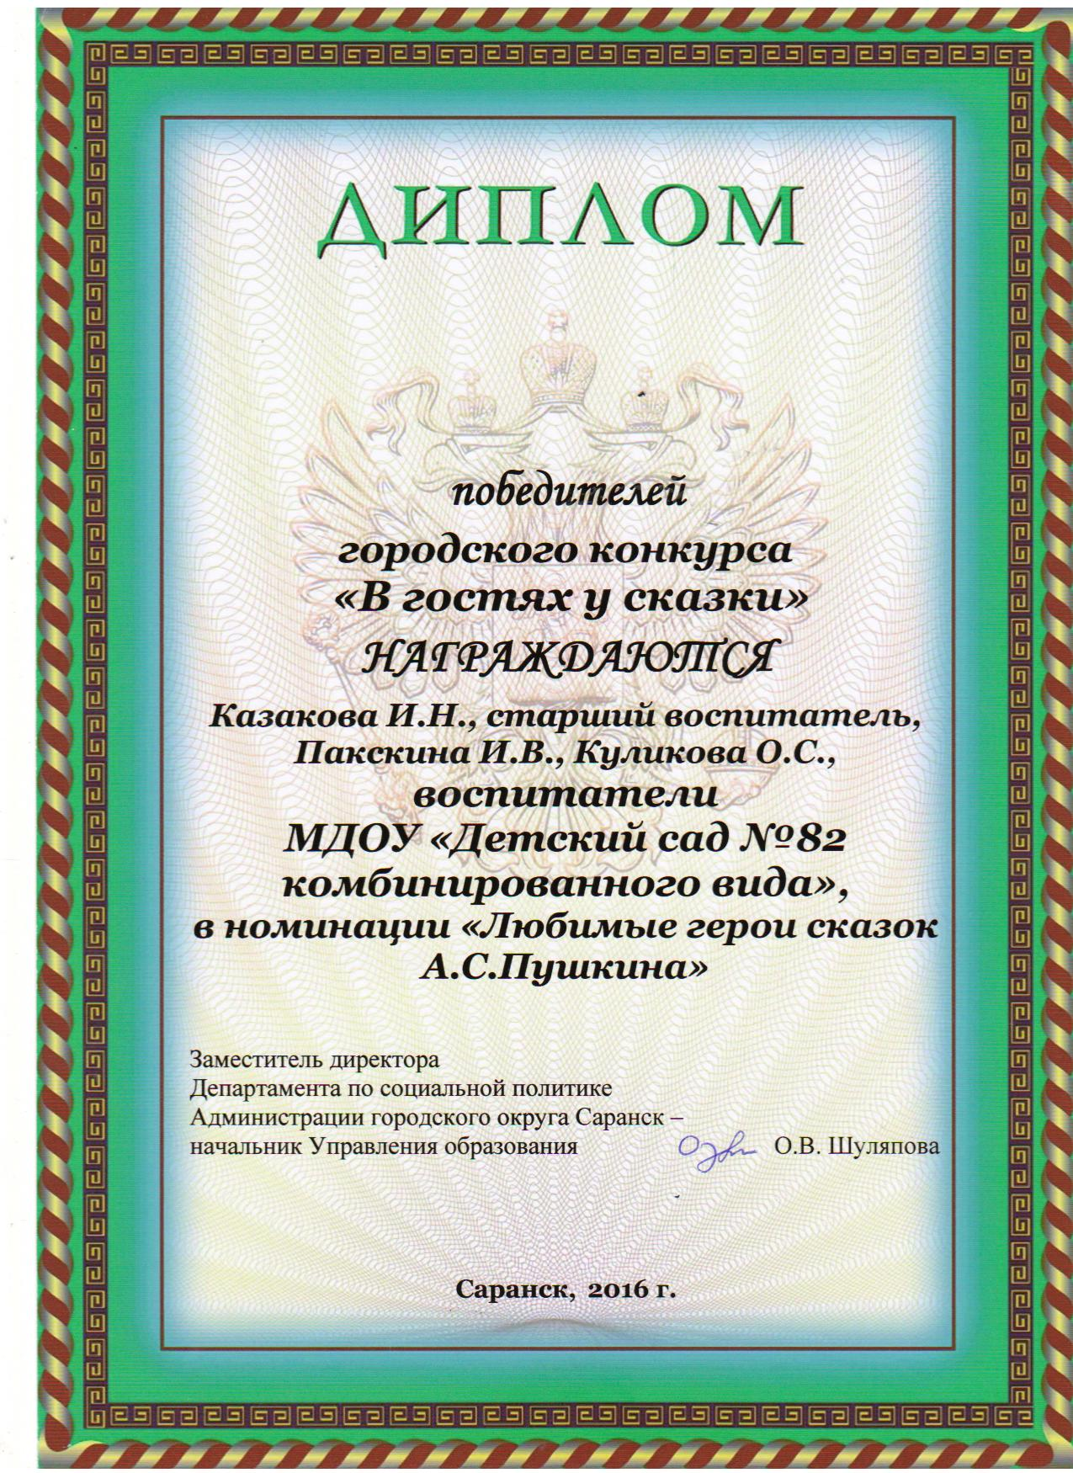

Slide 41
14. Награды и поощрения педагога

Slide 42
Спасибо за внимание!

